Slide 1
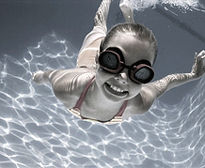
Savoir nager à l’école

Slide 2
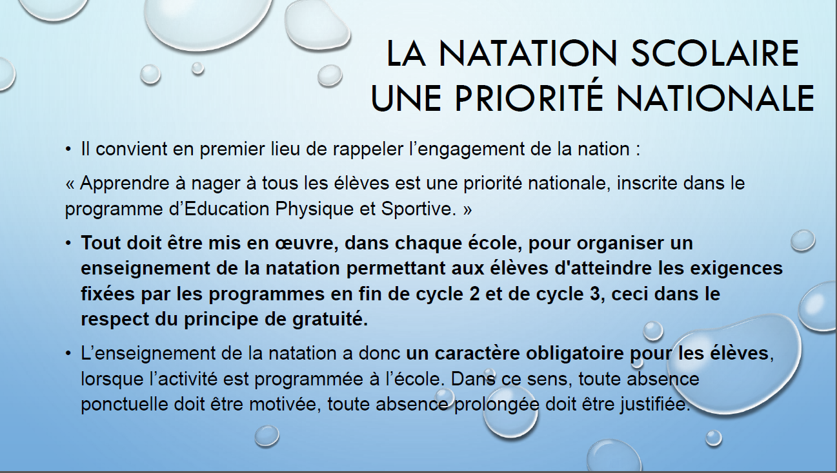

Slide 3
Objets de la vie quotidienne
Le gouvernement a défini 66 objets de la vie quotidienne, qui impactent directement la vie quotidienne des Français.
La mise en œuvre de ces objets de la vie quotidienne (OVQ) fait l’objet d’un suivi rapproché pour s’assurer du déploiement des dispositifs et mesurer l’impact sur le terrain. Le préfet de Saône et Loire a inscrit SRAV et savoir nager dans ses objectifs de mission.
Ces mesures font l’objet de contrôles constants et nous aurons à rendre des comptes sur leur progression. Elles figurent par ailleurs en libre accès pour tout citoyen (opendata) sur le site du gouvernement.
Tableau de bord national

Slide 4
Noyades
La noyade est la première cause de mortalité par accident de la vie courante chez les moins de 25 ans en France mais concerne aussi les autres catégories d’âge.
Chez les moins de 6 ans (surtout l’été) la majorité des noyades suivies de décès ont lieu en piscine privée.
Dans les trois quarts des cas de noyades des enfants de 2 à 4 ans, leurs parents sont à moins de 20 mètres de la piscine mais font autre chose.
Quelques minutes suffisent à un enfant sans surveillance pour se noyer dans 20 cm d’eau.
Lorsqu'elles ne sont pas suivies de décès, les noyades laissent parfois de lourdes séquelles.

Slide 5
Assurer la continuité des apprentissages
La circulaire du 22-8-2017 définit un continuum :
Dès le cycle 1 : Jeux de découverte et d’exploration du milieu aquatique pour permettre aux élèves d'agir en confiance et en sécurité et construire de nouveaux équilibres
Au cycle 2, validation des attendus de fin de cycle : « se déplacer dans l'eau sur une quinzaine de mètres sans appui et après un temps d'immersion » et si possible, validation du Pass Aquatique avec ou sans gilet de sauvetage.
Au cours du cycle 3 (école et collège), l’objectif visé est l’obtention de l’Attestation du Savoir Nager en Sécurité pour tous les élèves.

Slide 6
Devenir nageur ne va pas de soi
• La piscine, ses bassins, ses volumes d’eau, sa profondeur
• Le bruit, le froid, la nudité
• De nouveaux adultes.
• Peurs et plaisir cohabitent !
• Quitter ses repères connus (repères de terrien) pour accepter de se laisser porter par l’eau avec la tête immergée et explorer la profondeur.

Slide 7
Au cycle 1
Se déplacer avec aisance dans des environnements variés, naturels ou aménagés.
Explorer avec plaisir le milieu aquatique.
Découvrir le corps flottant : se laisser porter par l’eau.
Adapter ses échanges respiratoires.
Réaliser des coulées ventrales avec la tête dans l’eau (et le regard dirigé vers le fond).
Explorer les déplacements avec la tête dans l’eau en s’aidant des bras et des jambes.
Explorer la profondeur pour aller chercher des objets immergés.

Slide 8
Dès le cycle 2, le « Pass aquatique » ex Certificat aisance aquatique
Le Pass aquatique est défini par l’article A. 322-3-2 du code du sport. Ce test peut être préparé et passé dès le cycle 2 et, lorsque cela est possible, dès la grande section de l’école maternelle.
Sa réussite peut être certifiée par tout enseignant des établissements d’enseignement publics ou des établissements d’enseignement privés sous contrat avec l’État, dans l’exercice de ses missions. L’obtention du certificat d’aisance aquatique permet l’accès aux activités aquatiques dans le cadre des accueils collectifs de mineurs (article A. 322-3-1 du code du sport).
Ce test peut être réalisé avec ou sans brassière de sécurité. Un certificat attestant de la réussite au test est remis à l’élève ou à son représentant légal.
Bulletin officiel n° 9 du 3 mars 2022
Note de service du 28-2-2022

Slide 9
Pass aquatique : le test…
Conformément aux dispositions des articles A. 322-3-1 et A. 322-3-2 du Code du sport, le test de Pass-nautique permet l'accès à la pratique des activités sportives mentionnées aux articles A. 322-‑42 et A. 322- 64 du même code.
Ce test peut être réalisé avec ou sans brassière de sécurité́.
Le test peut être préparé et présenté dès le cycle 2, et lorsque cela est possible, dès la grande section de l'école maternelle.
Ce test permet de s'assurer que le jeune est apte à (article A. 322-3-2 du Code du sport) :
effectuer un saut dans l'eau ;
réaliser une flottaison sur le dos pendant cinq secondes ;
réaliser une sustentation verticale pendant cinq secondes ;
nager sur le ventre pendant vingt mètres ;
franchir une ligne d'eau ou passer sous une embarcation ou un objet flottant.
La réussite au test est certifiée conformément aux dispositions du II de l'article A. 322-3-2 du Code du sport ou de l'article 3 de l'arrêté du 25 avril 2012 portant application de l'article R. 227-13 du Code de l'action sociale et des familles.

Slide 10
Cycle 3 Changement depuis le 1er mars : l‘ASNS
Le savoir nager en sécurité :
Le « savoir-nager » en sécurité correspond à une maîtrise du milieu aquatique. Il reconnaît la compétence d’un jeune à nager en sécurité, dans un établissement de bains ou un espace surveillé (piscine, parc aquatique, plan d’eau calme à pente douce). Il doit être distingué des activités proprement dites de natation fixées par les programmes d’enseignement.
Son acquisition doit être envisagée dès que possible au cycle 3 (classes de CM1, CM2 et sixième). Sa maîtrise permet d’accéder à toute activité aquatique ou nautique susceptible d’être programmée dans le cadre des enseignements obligatoires ou d’activités optionnelles en EPS, ou à l’extérieur de l’école, notamment pour la pratique des activités sportives mentionnées aux articles A. 322-42 et A. 322-64 du code du sport.

Slide 11
Repères pour l'aisance aquatique et paliers d'acquisitions qui permettent de situer l'élève en grande profondeur (au minimum taille de la personne avec le bras levé) et sans matériel de flottaison.
Paliers d'acquisitions de l'aisance aquatique | Objectifs | Observation
 |  | Repères clés pour le professeur ou l'intervenant
Palier 1 : Cette première étape consiste à entrer seul dans l'eau, se déplacer en immersion complète et à sortir seul de l'eau. | S'engager dans le milieu aquatique et découvrir une nouvelle locomotion | 1) Entrer seul dans l'eau
 |  | 2) Sortir seul de l'eau
 | Passer de l'appui à la suspension | 3) Se déplacer avec les épaules immergées
 | S'immerger | 4) Immerger complètement la tête pendant plusieurs secondes
 | S'immerger de plus en plus longtemps
Palier 2 : Cette seconde étape nécessite de sauter ou chuter dans l'eau, à se laisser remonter, à flotter de différentes manières, à regagner le bord et à sortir seul. | Accepter l'action de l'eau sur son corps | 5) Toucher le fond avec les pieds (Profondeur taille avec le bras levé)
 |  | Enchaînement 6) Puis se laisser remonter passivement
 | Sauter et se rendre indéformable pour « passer à travers » l'eau | A partir d'un saut : 7) Toucher le fond avec les pieds (Profondeur minimum taille avec le bras levé)
 |  | Enchaînement 8) Puis se laisser remonter passivement

Slide 12
Paliers d'acquisitions de l'aisance aquatique | Objectifs | Observation
 |  | Repères clés pour le professeur ou l'intervenant
Palier 3 : Cette dernière étape consiste à entrer dans l'eau par la tête, à remonter à la surface, à parcourir 10 m en position ventrale tête immergée, à flotter sur le dos avec le bassin en surface, à regagner le bord et à sortir seul. | Accepter le déséquilibre et le changement de direction | 9) Basculer dans l'eau depuis le bord et entrer dans l'eau par le haut du dos
 |  | Enchaînement 10) Puis pivoter dans l'eau pour se retrouver dos au mur
 | Choisir sa forme pour s'orienter de différentes façons | 11) S'allonger sur le ventre, bras dans le prolongement du corps tête sous les bras, quelques secondes
 |  | 12) S'allonger sur le dos, bras dans le prolongement du corps, le temps de plusieurs échanges ventilatoires
 |  | 13) Entrer dans l'eau par la tête en premier et glisser plusieurs mètres sans nager
 |  | 14) Parcourir 10 mètres sans prise d'appui solide

Slide 13
Attestation savoir nager en sécurité : le test…
Capacités | Indications pour l'évaluation
À partir du bord de la piscine, entrer dans l'eau en chute arrière. | L'élève, à partir d'une position accroupie, entre par les fesses, ou le dos orienté vers la surface de l'eau, et reste dans l'axe de la chute.
Se déplacer sur une distance de 3,5 m en direction d'un obstacle. | Déplacement libre.
Franchir en immersion complète l'obstacle sur une distance de 1,5 m. | L'immersion du corps doit être complète. Aucune partie du corps du nageur ne doit toucher l'obstacle
Se déplacer sur le ventre sur une distance de 15 m. | Déplacement libre sans contrainte temporelle.
Au cours de ce déplacement, au signal sonore, réaliser un surplace vertical pendant 15 secondes puis reprendre le déplacement pour terminer la distance des 20 m. | Position verticale statique ou dynamique ; visage et voies respiratoires émergées.
Faire demi-tour sans reprise d'appuis et passer d'une position ventrale à une position dorsale. | Ne pas toucher le fond ou le mur. Sans reprise d'appui solide (fond du bassin, bord, ligne d'eau ou objet flottant).
Se déplacer sur le dos sur une distance de 20 m. | Déplacement libre sans contrainte temporelle.
Au cours de ce déplacement, au signal sonore réaliser un surplace en position horizontale dorsale pendant 15 secondes, puis reprendre le déplacement pour terminer la distance des 20 m. | Position horizontale dorsale statique avec ou sans action de stabilisation ; voies respiratoires émergées.
Se retourner sur le ventre pour franchir à nouveau l'obstacle en immersion complète. | L'immersion du corps doit être complète. Aucune partie du corps du nageur ne doit toucher l'obstacle.
Se déplacer sur le ventre pour revenir au point de départ. | Déplacement libre sans contrainte temporelle.
S'ancrer de manière sécurisée sur un élément fixe et stable. | Le nageur peut attendre les secours.

Slide 14
Le savoir nager en sécurité
Connaissances et attitudes :
– savoir identifier la personne responsable de la surveillance à alerter en cas de problème ;
– connaître les règles de base liées à l’hygiène et la sécurité dans un établissement de bains ou un espace surveillé ;
– savoir identifier les environnements et les circonstances pour lesquels la maîtrise du savoir-nager est adaptée.
Education au risque

Slide 15
Qui délivre l’attestation ?
L’attestation du « savoir-nager en sécurité », délivrée par le directeur de l’école ou par le chef d’établissement, est incluse dans le livret scolaire de l’élève.
La maîtrise du « savoir-nager » en sécurité est attestée par les personnels qui ont encadré la formation et la passation des tests correspondants : à l’école primaire, un professeur des écoles en collaboration avec un professionnel qualifié et agréé par le directeur académique des services de l’éducation nationale, au collège ou au lycée, par un professeur d’éducation physique et sportive.

Slide 16
Que faire des évaluations ?
Vers un schéma territorial de la natation scolaire :
  Besoin de bassin;
  Rationalisation des créneaux;
  Mise en place d’apprentissage massés;
  …
- Pass aquatique et ASNS, priorités nationales.
- La transmission au collège
- Outil de recueil des résultats : ici

Slide 17
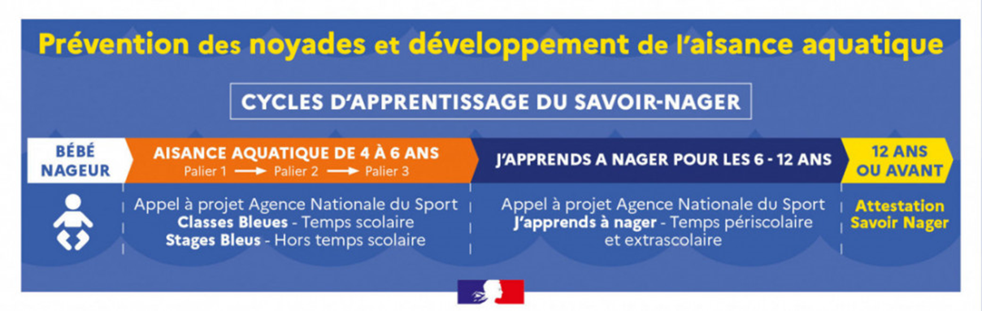
Deux nouveaux dispositifs
Accompagnement des collectivités à la mise en oeuvre de l'Aisance Aquatique-AAQ
Classes bleues à Chalon

Slide 18
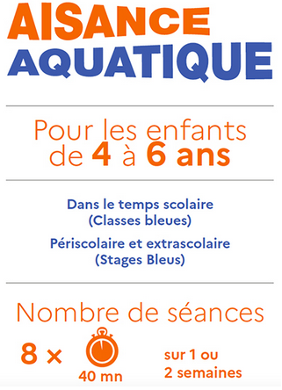
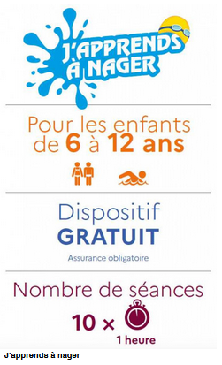
https://www.sports.gouv.fr/preventiondesnoyades/article/aisance-aquatique-1ere-etape
Apprentissage massé
Sans matériel d’aide à la flottaison
Directement en grande profondeur, sans appui au sol
• Activités physiques et sportives
organisées dans le temps scolaire, pour
des classes de moyenne section et de
grande section de l’école maternelle ou
de CP (classes bleues).
• Activités sportives ou de loisirs
organisées par les Accueils de Loisirs
(ALSH), par les associations, ou par les
clubs sportifs pendant les vacances (stage
bleus).
Financement Politique de la ville, Ademe, Plan mercredi
https://www.sports.gouv.fr/preventiondesnoyades/article/savoir-nager-2eme-etape

Slide 19
Aspect sécuritaire et utilitaire du savoir-nager
Valider un niveau de compétence permettant de nager en sécurité dans un établissement de bains ou un espace surveillé.
Permettre l’accès aux activités aquatiques dans le cadre des accueils collectifs de mineurs. (centres de loisirs)
Savoir identifier ses ressources et ses limites en fonction du milieu.
- Connaître les règles de base liées à l’hygiène et la sécurité dans un établissement de bains ou un espace surveillé.
- Savoir identifier la personne responsable de la surveillance à alerter en cas de problème.

Slide 20
La surveillance
• La surveillance est obligatoire et permanente pendant toute la durée des activités de natation.
• Les surveillants de bassin sont exclusivement affectés à la surveillance et à la sécurité des activités, ainsi qu'à la vérification des conditions réglementaires d'utilisation de l'équipement.
 | Groupe-classe constitué d'élèves d'école maternelle | Groupe-classe constitué d'élèves d'école élémentaire | Groupe-classe comprenant des élèves d'école maternelle et des élèves d'école élémentaire
moins de 20 élèves | 2 encadrants | 2 encadrants | 2 encadrants
de 20 à 30 élèves | 3 encadrants | 2 encadrants | 3 encadrants
plus de 30 élèves | 4 encadrants | 3 encadrants (1 encadrant supplémentaire par tranche de 15 élèves) | 4 encadrants (1 encadrant supplémentaire par tranche de 10 élèves)

Slide 21
Intervenants bénévoles en EPS
Accompagnateur
vie collective
Intervenant en EPS
Validation par
l’IA-DASEN
Honorabilité
Autorisation
du Directeur
Jamais seul
avec un élève
Agrément
délivré par l’IA-DASEN
compétences
- qualification
- session d’information avec test
organisé par les services de l’Etat
honorabilité
Autorisation du Directeur
Ils peuvent :
assister l'enseignant dans les activités
Prendre en charge un groupe d'élèves que l'enseignant leur confie.
En 71, on ne fait appel aux bénévoles qu’en cas d’absolue nécessité.
Notes:
21
21
21
21

Slide 22
Les ressources.
• Les Padlets :
https://padlet.com/cpeps_chalon2/9hce3hgepk7
https://fr.padlet.com/pierre_martinerie/kf7rvleeem1p
Le M@gistère créé par l’équipe EPS peut être déployé dans certaines circonscriptions.
• https://www.education.gouv.fr/bo/2011/28/mene1115402c.htm

Slide 23
Les références règlementaires.
Bulletin officiel n° 9 du 3 mars 2022
Note de service du 28-2-2022
Précisions sur les intervenants possibles et la démarche pédagogique conseillée
(annexes 1 et 2 de la circulaire)
Attestations officielles :
Pass Aquatique (CAA) et Attestation Scolaire de Savoir Nager (ASSN)
Pour l’accès aux activités nautiques :
O Pass aquatique (ex CAA) avec ou sans gilet de sauvetage validé par l’enseignant de la classe pendant un cycle d’apprentissage de préférence (Annexe 4 de la circulaire du 22-8-17)
O ASNS validée au cycle 3 par l’enseignant de la classe et le professionnel intervenant sur le cycle d’apprentissage. (Article A322-3-1 code du Sport - Annexe 3 de la circulaire du 22-8-17)
Concernant les intervenants extérieurs, se reporter au DECRET n°2017-766 du 6-10-2017 et à la CIRCULAIRE interministérielle n°2017-116 du 6-10-2017

Slide 25
Pour le directeur, quel pilotage ?
Les enseignants
Les élèves
Les familles
La collectivité
L’accès au bassin
La remontée des résultats

